Slide 1

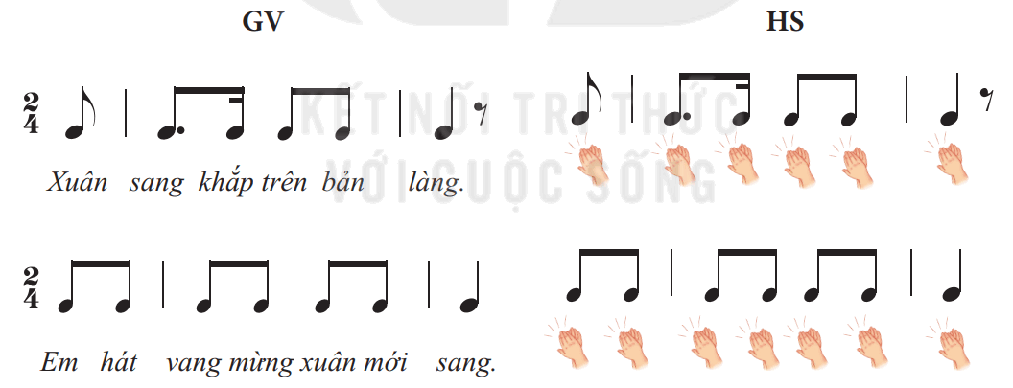
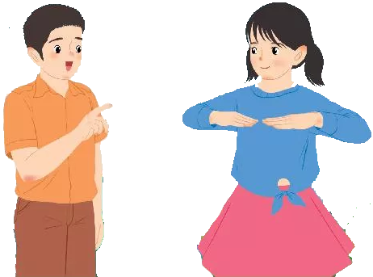

Hoạt động mở đầu
Đọc lời ca và gõ nối tiếp

Slide 2
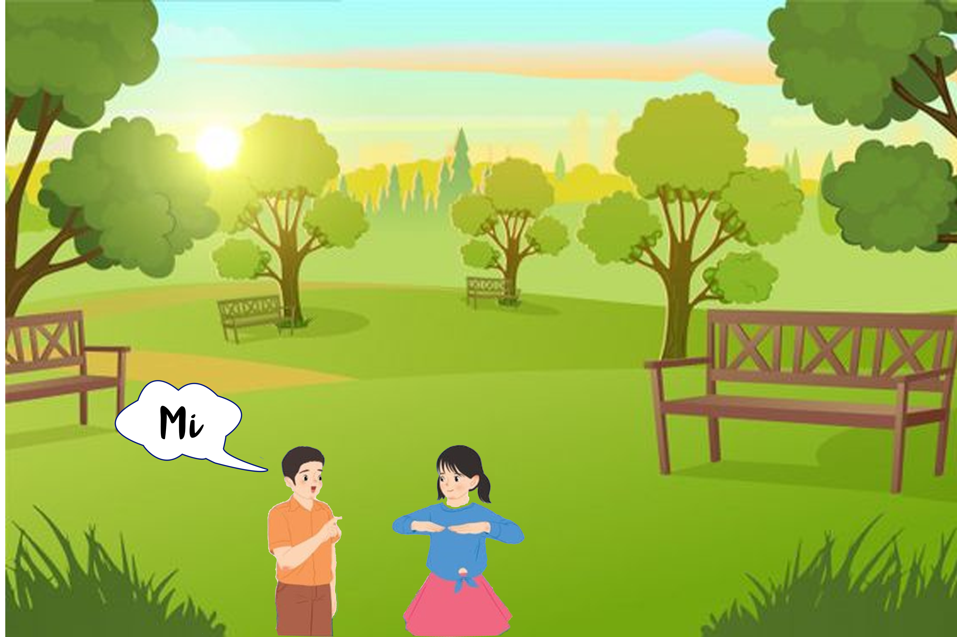





TIẾT 20
ÔN TẬP BÀI HÁT ĐÓN XUÂN VỀ
ĐỌC NHẠC BÀI SỐ 3

Slide 3
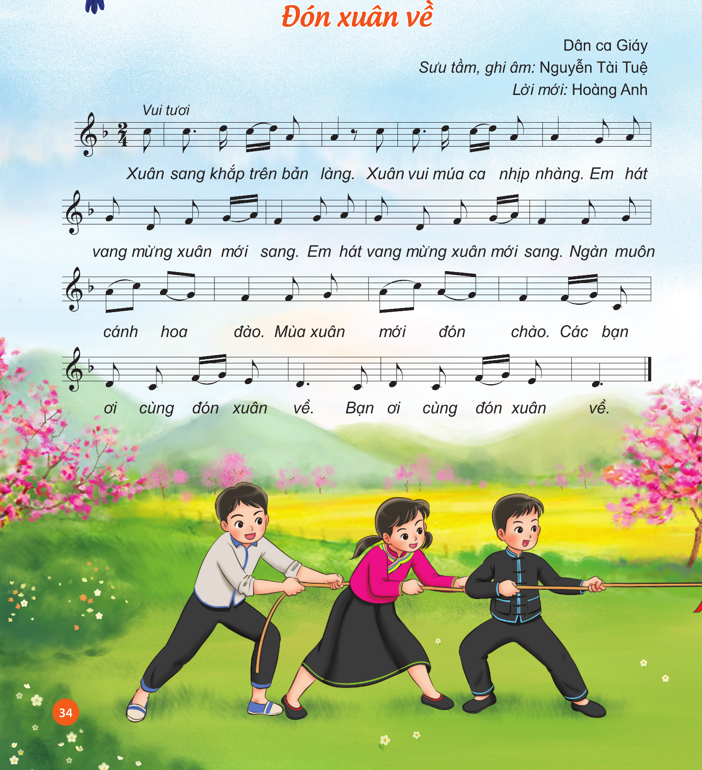

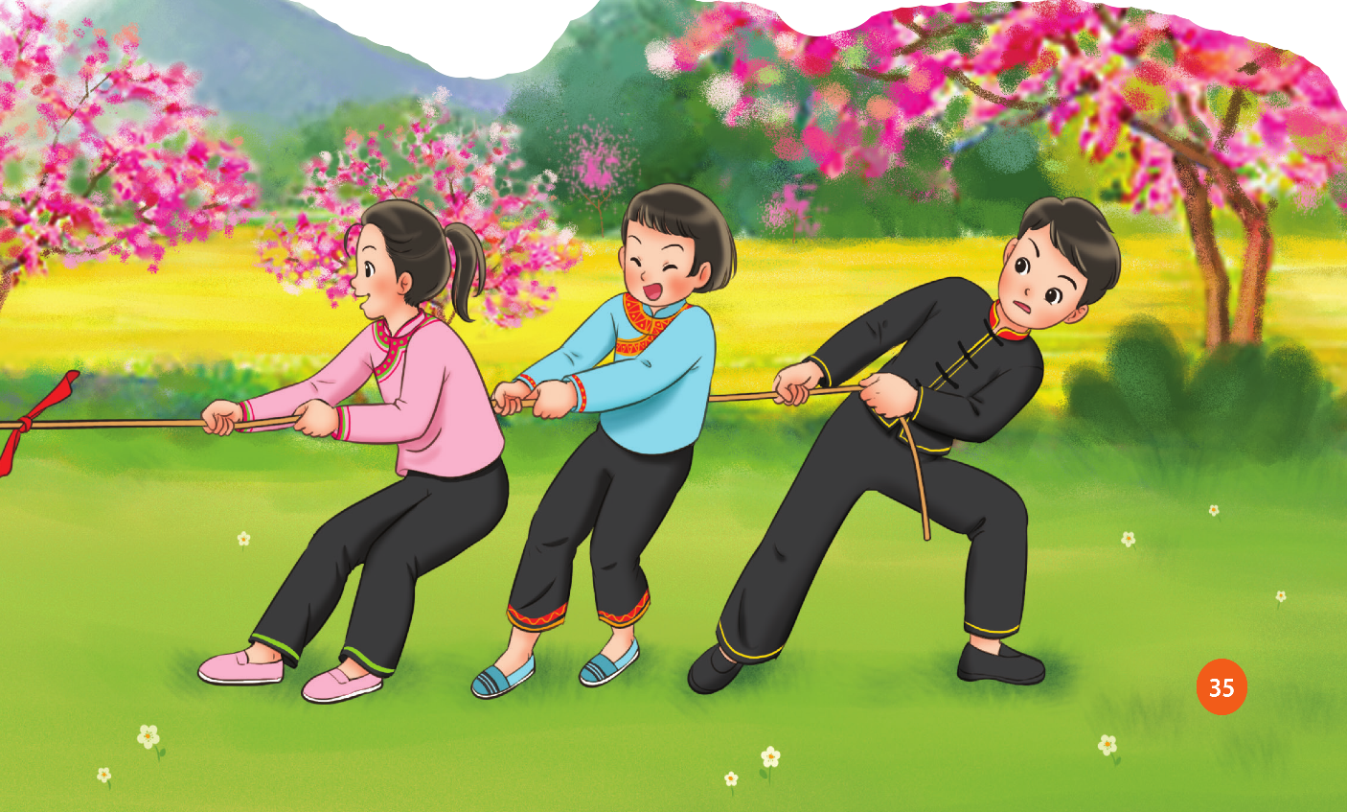
NỘI DUNG ÔN TẬP BÀI HÁT ĐÓN XUÂN VỀ
Hoạt động thực hành luyện tập
Ôn các hình thức

Slide 4
2 nhóm hát nối tiếp:
Nhóm 1: Xuân sang khắp trên bản làng. Nhóm 2: Xuân vui múa ca nhịp nhàng. Nhóm 1: Em hát vang mừng xuân mới sang. Nhóm 2: Em hát vang mừng xuân mới sang…

Slide 5

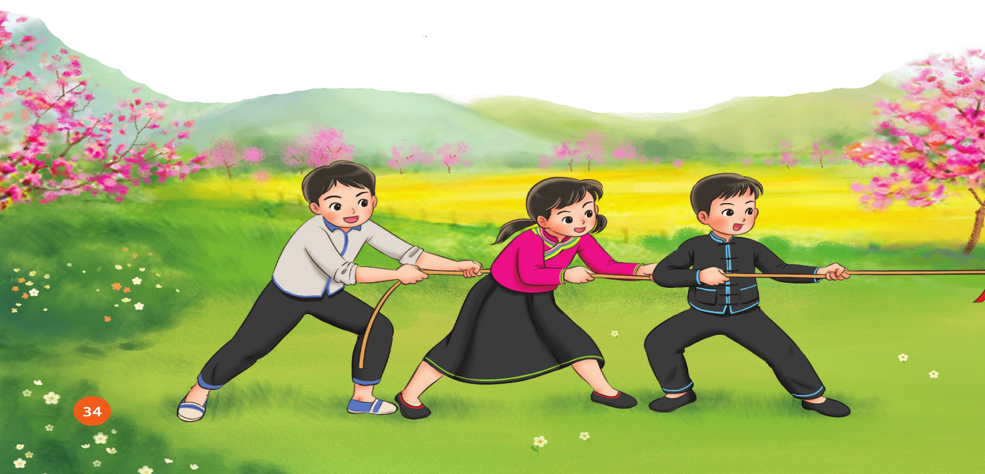
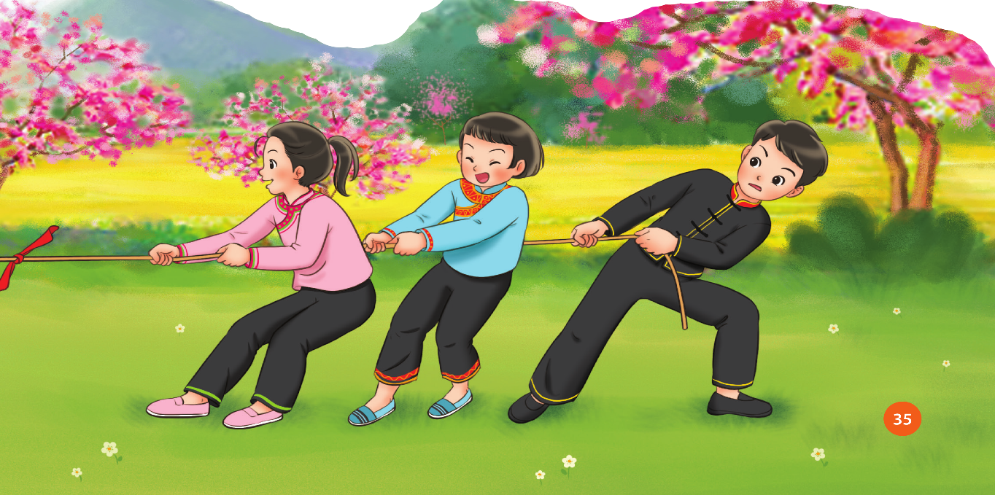

Slide 6
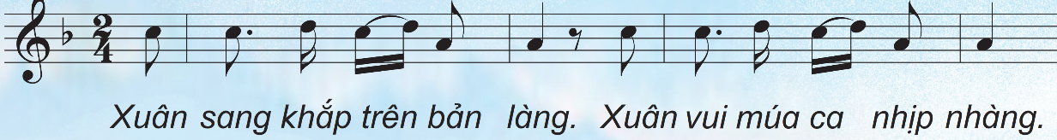
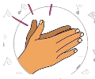
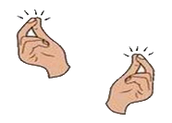
Hát kết hợp vận động cơ thể

Slide 7
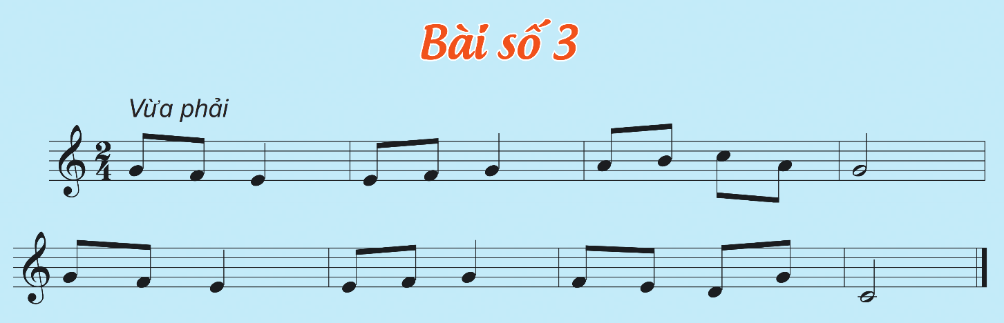
NỘI DUNG ĐỌC NHẠC BÀI SỐ 3
HOẠT ĐỘNG TÌM HIỂU HÌNH THÀNH KIẾN THỨC
Giới thiệu, đọc mẫu
1
2
? Hình nốt nhạc, tên nốt nhạc

Slide 8
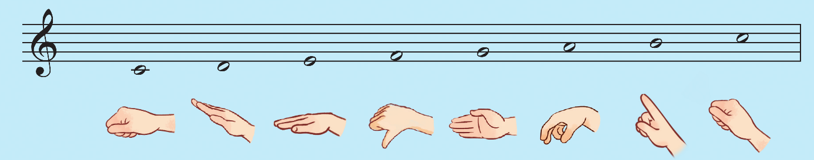
Luyện cao độ và thế tay tay

Slide 9
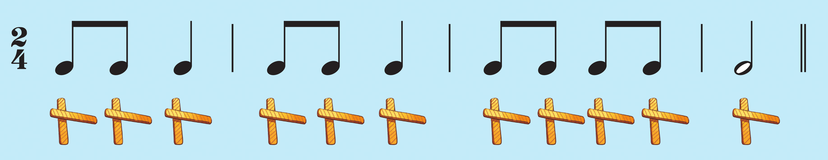
Luyện tiết tấu

Slide 10
Đọc tên nốt nhạc từng câu
1
2

Slide 11
CÂU 1

Slide 12
CÂU 2

Slide 13
HOẠT ĐỘNG THỰC HÀNH LUYỆN TẬP
Đọc cả bài các hình thức: Lớp, cá nhân, tổ, nhóm

Slide 14








Đọc nhạc ký hiệu bàn tay

Slide 15


Đọc nhạc vỗ tay hoặc gõ đêm theo phách

Slide 16

Đọc và gõ đêm theo nhịp

Slide 17


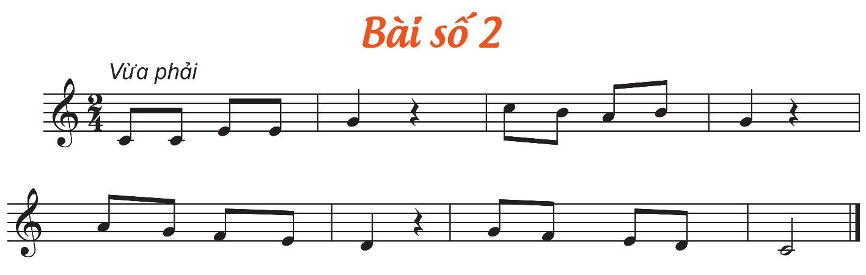
Đọc nhạc theo nhóm

